Slide 1
КНИЖНАЯ КОЛЛАБОРАЦИЯ:
СОТРУДНИЧЕСТВО СЕЛЬСКИХ БИБЛИОТЕК
С КРУПНЫМИ ПАРТНЁРАМИ

Slide 2
113 УЧРЕЖДЕНИЙ
ПО ВСЕЙ РОССИИ

Slide 3
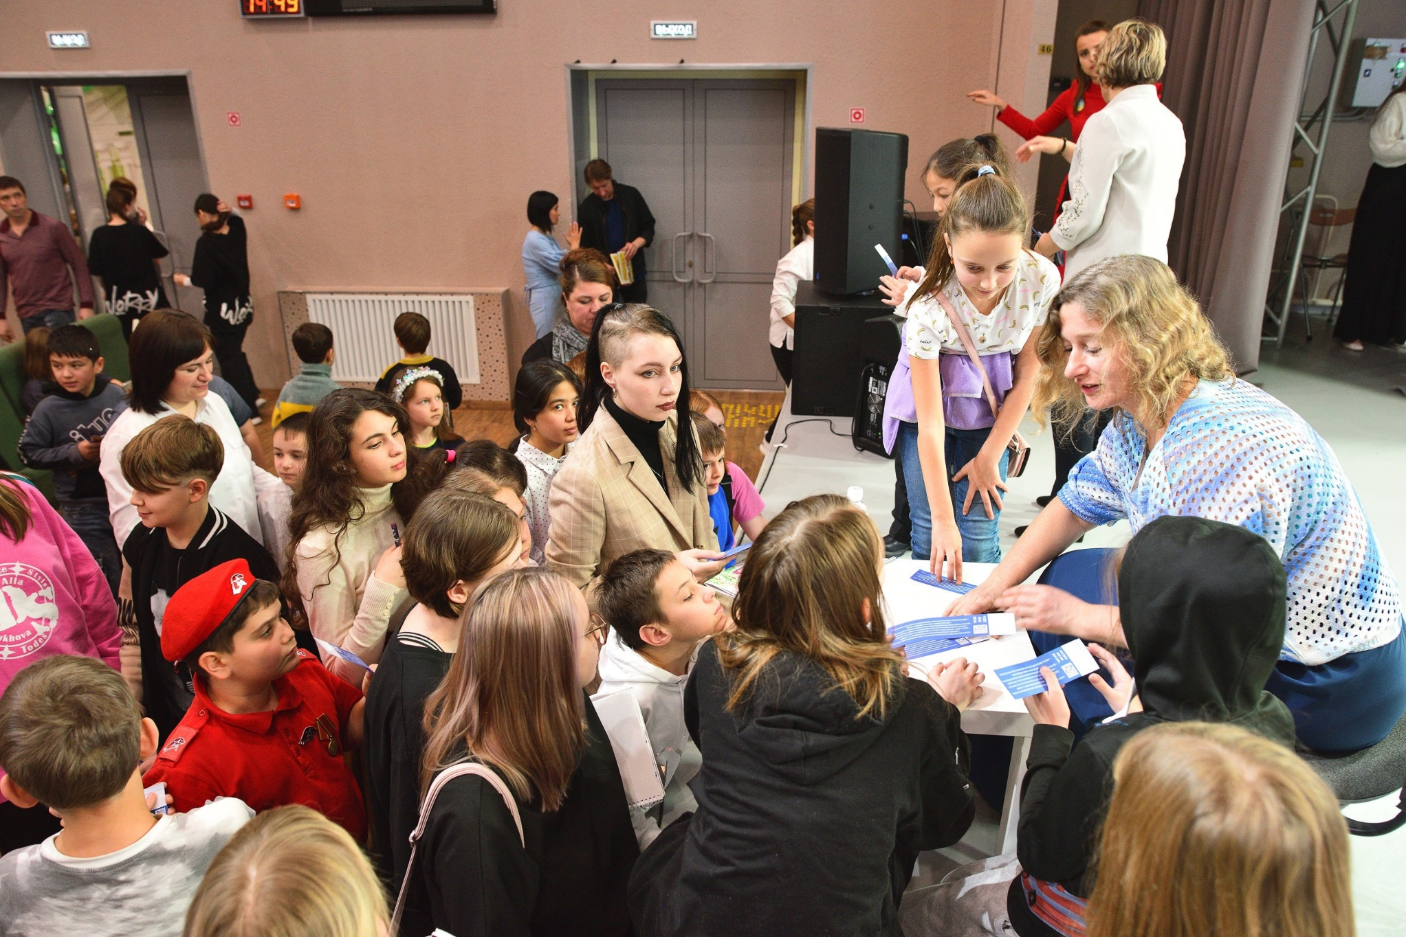
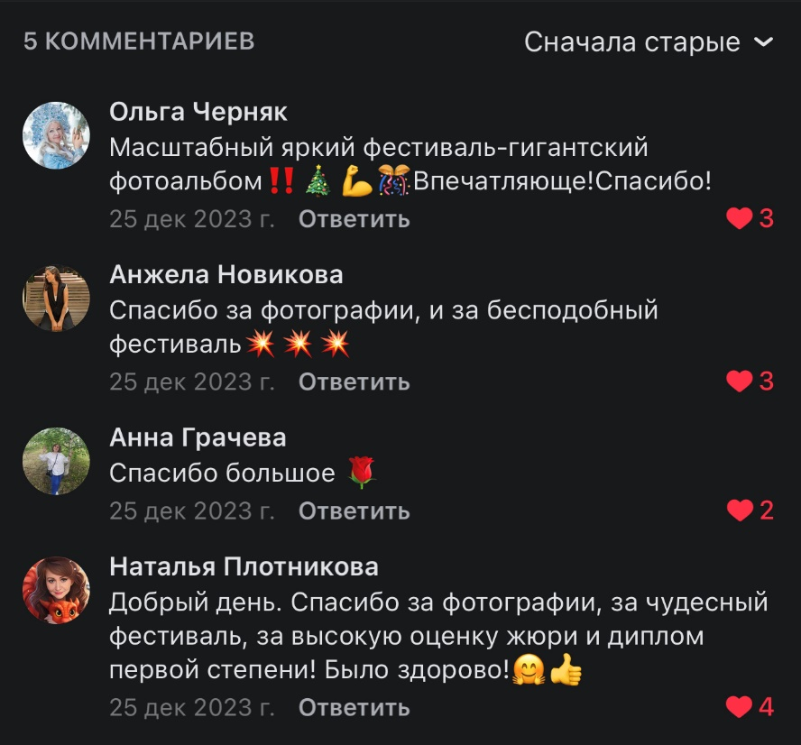
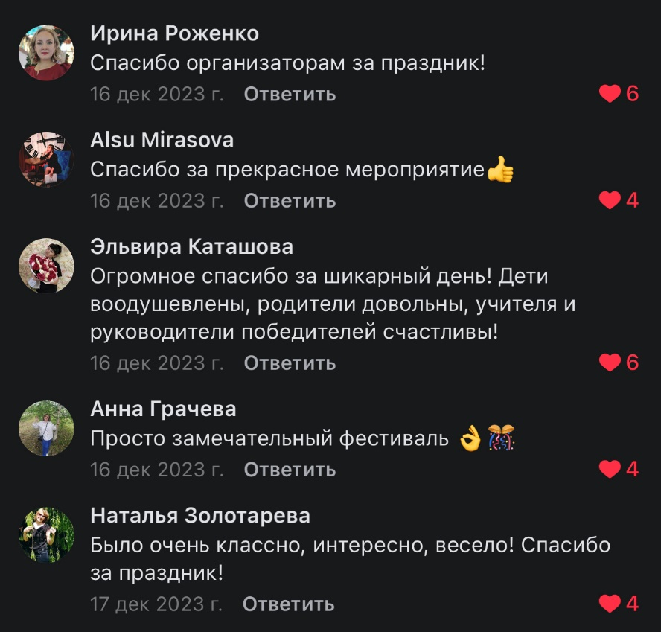
ФЕСТИВАЛЬ «PROЧТЕНИЕ»

Slide 4
КНИЖНАЯ ЯРМАРКА

Slide 5
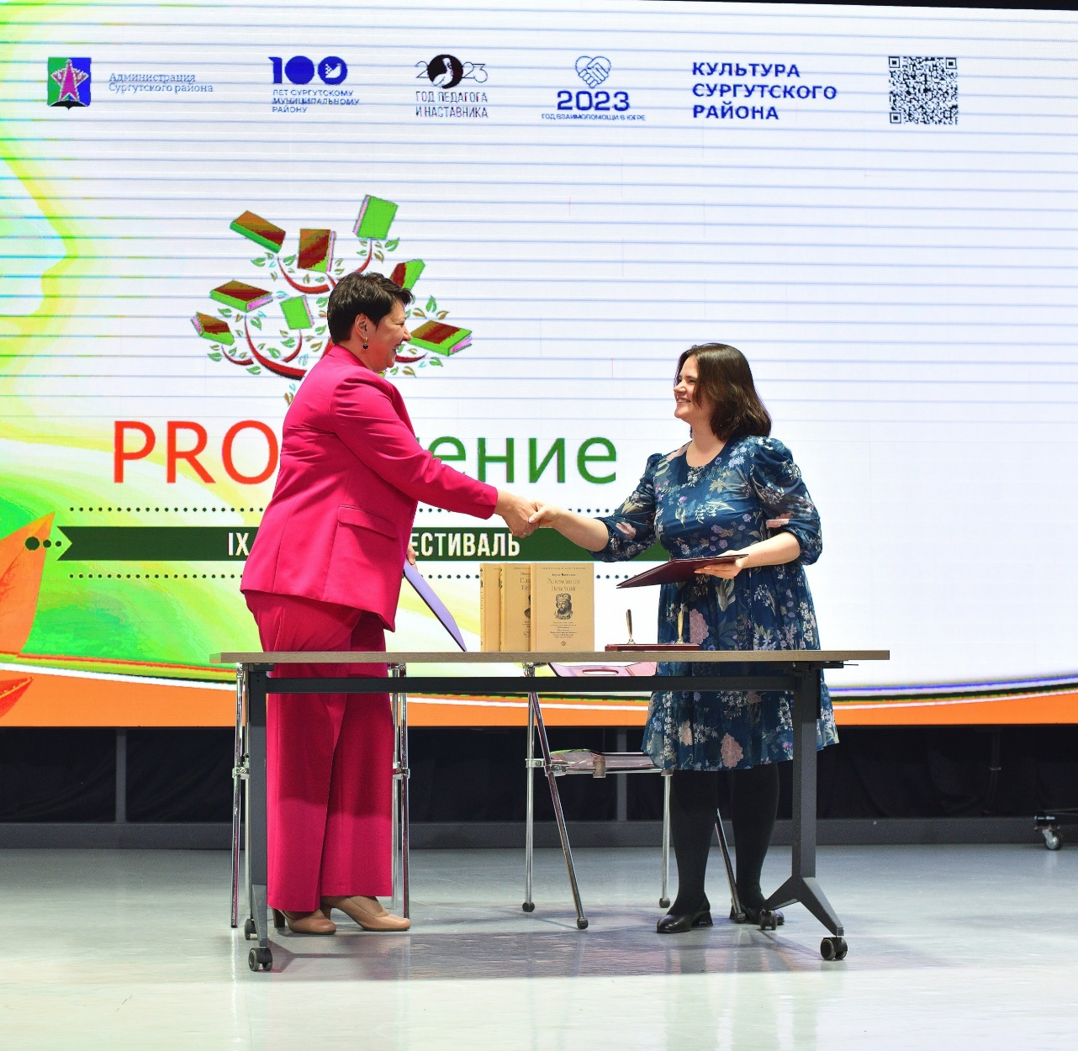
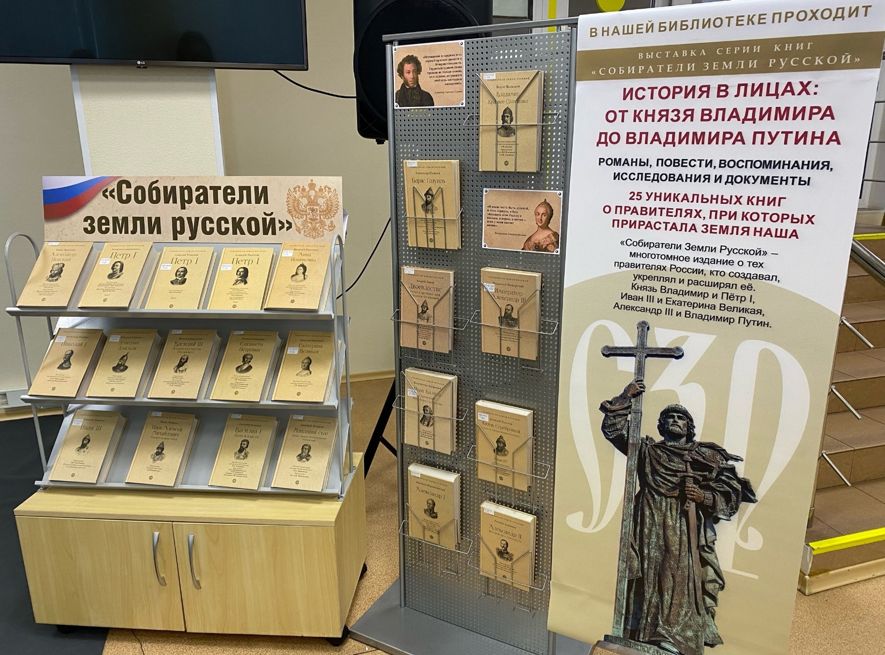
ПОДПИСАНИЕ СОГЛАШЕНИЯ
С КНИЖНЫМ ИЗДАТЕЛЬСТВОМ

Slide 6
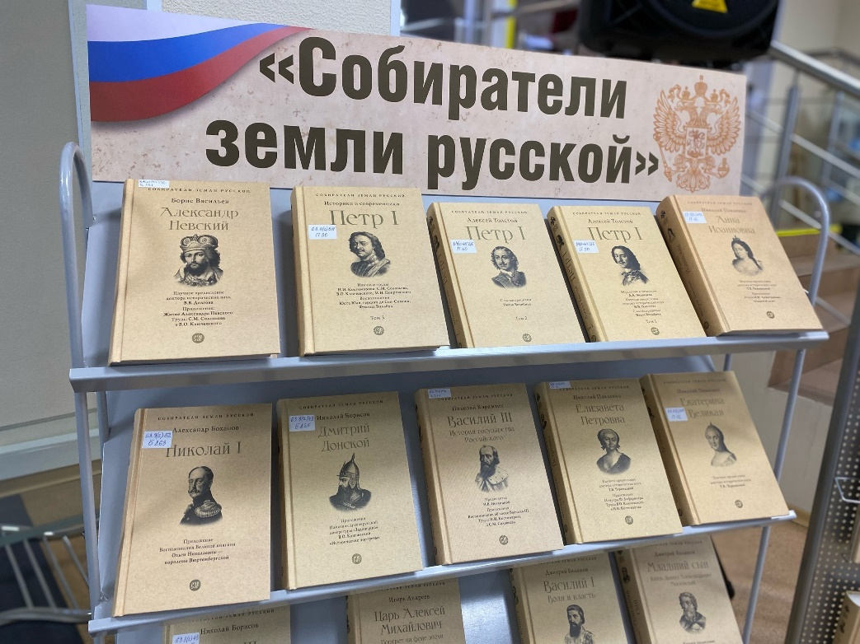
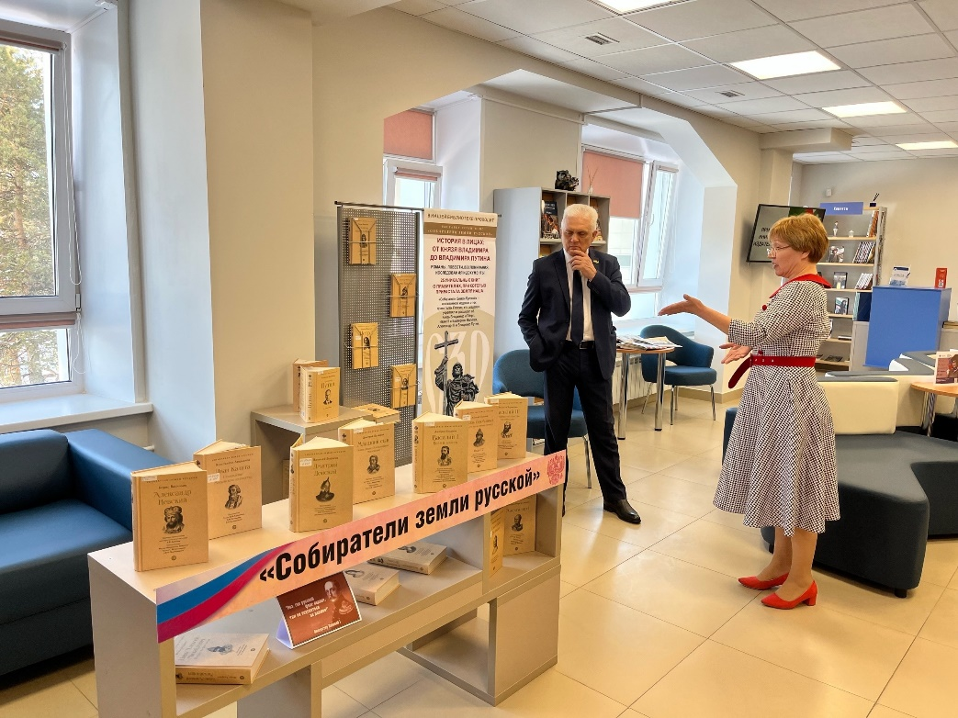
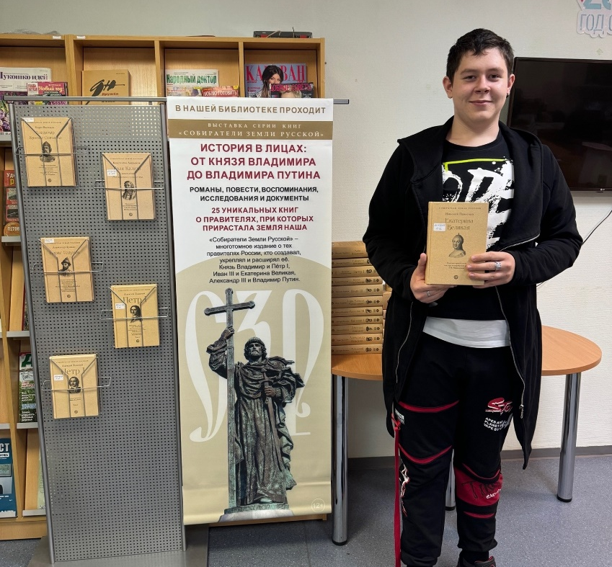
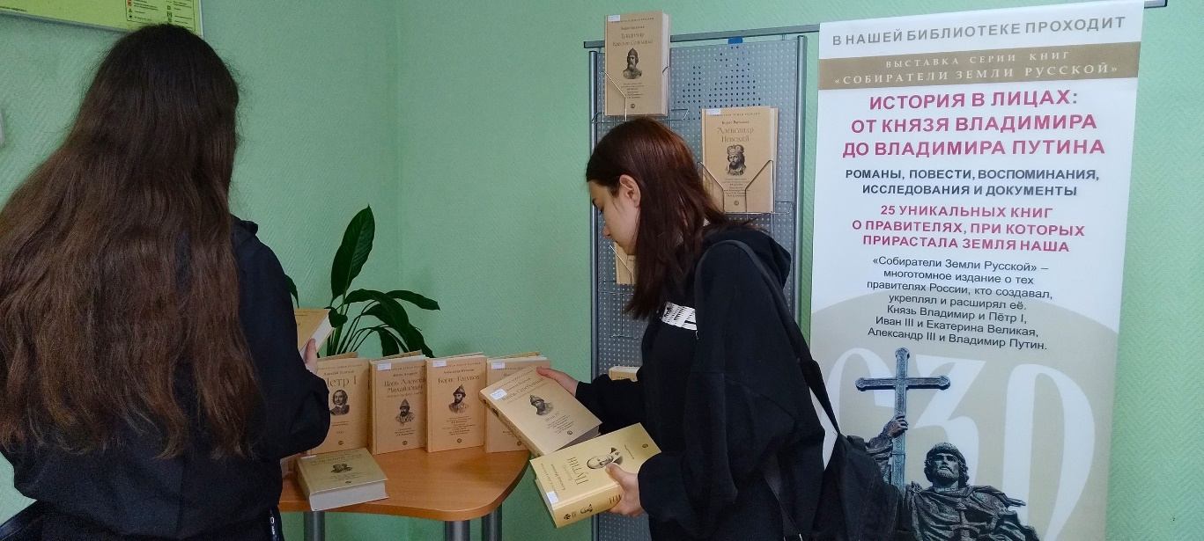
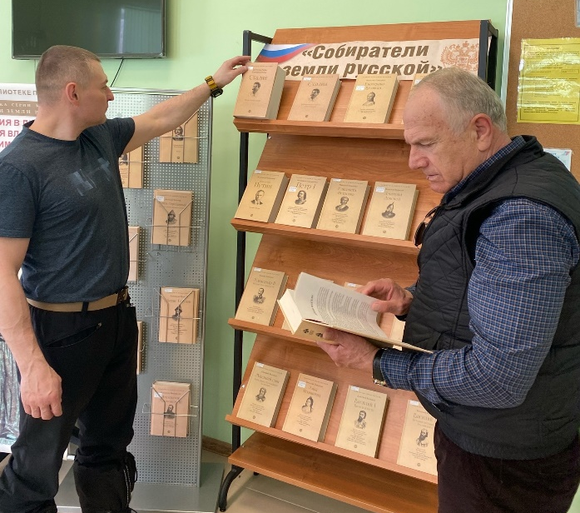
ПЕРЕДВИЖНАЯ ВЫСТАВКА

Slide 7
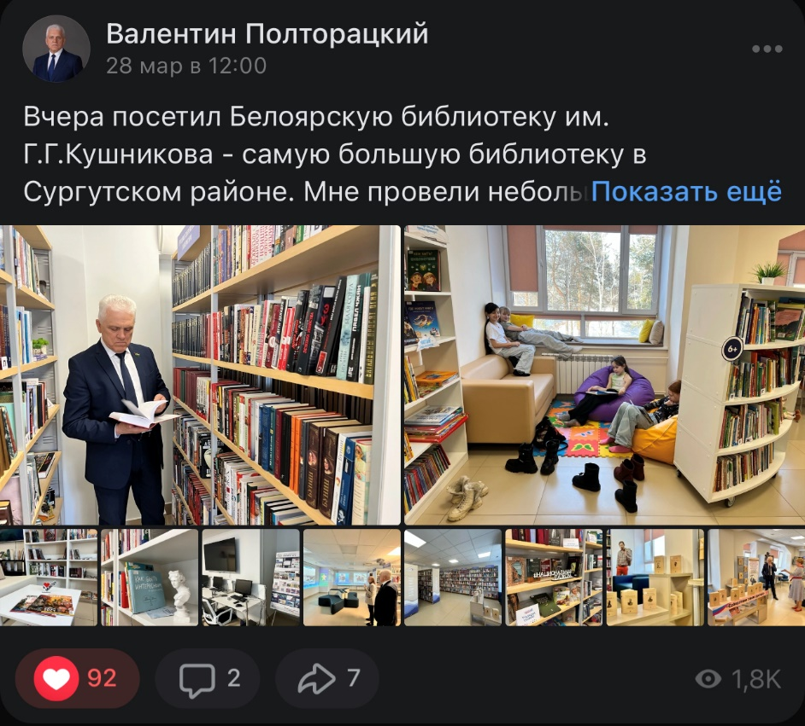
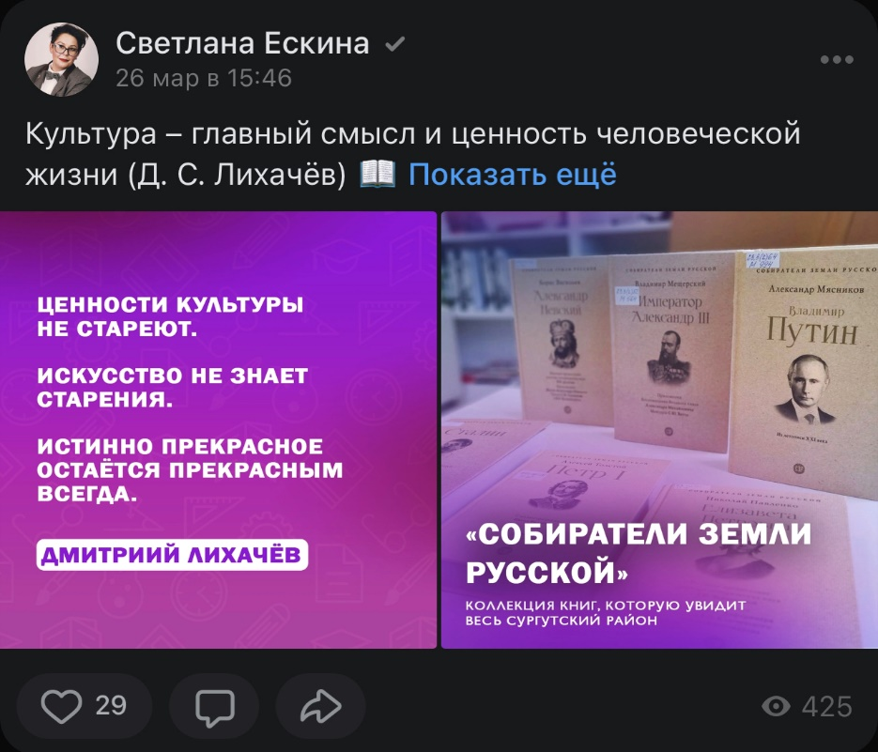

Slide 8
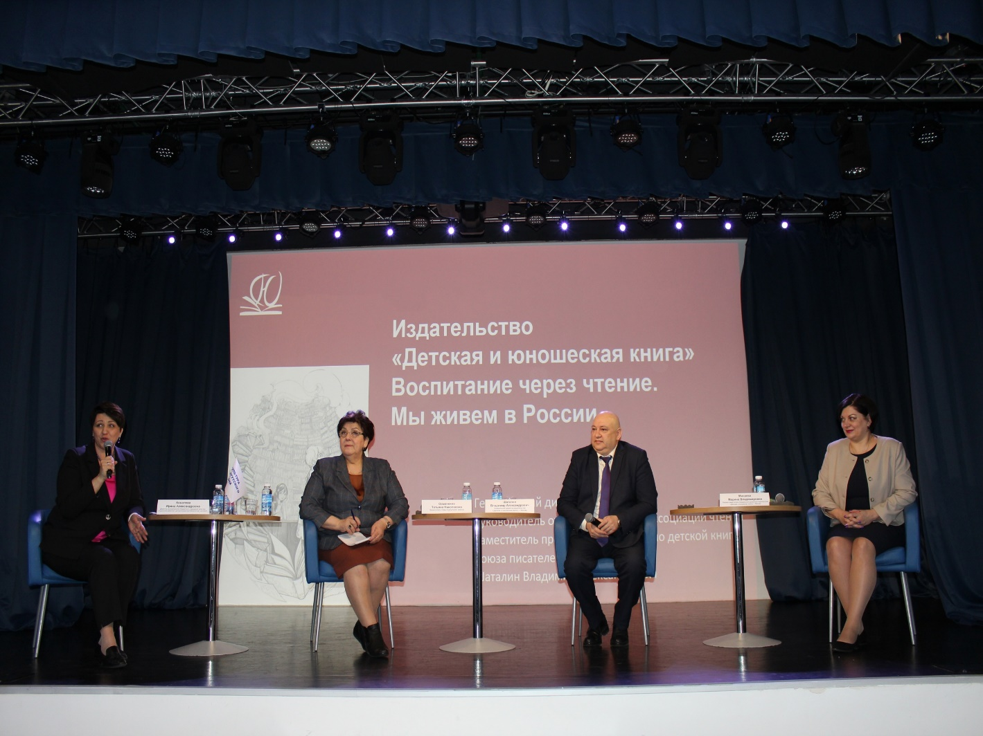
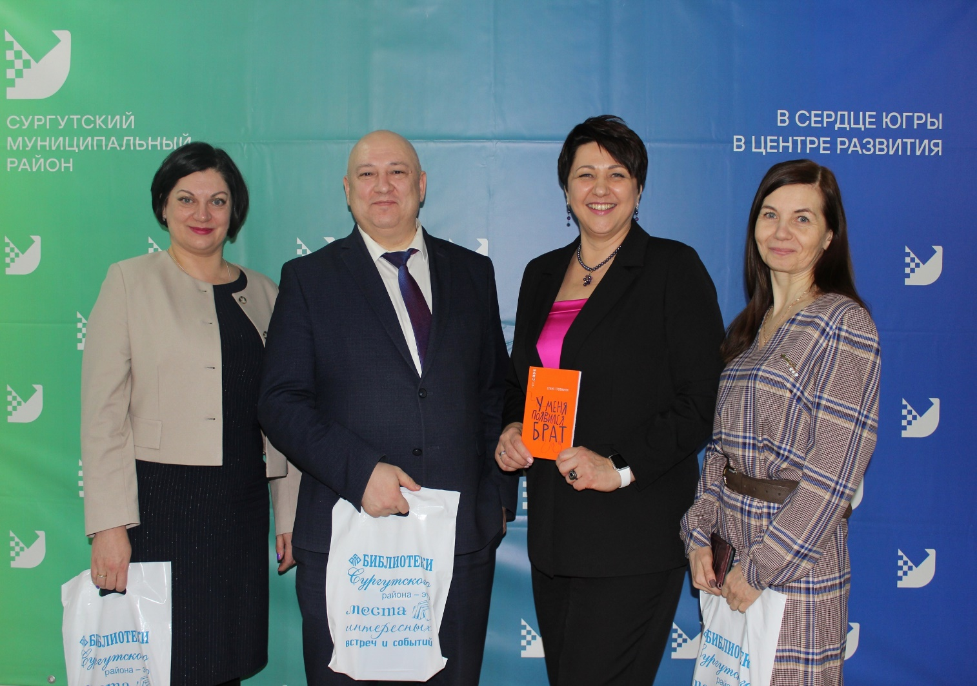
ПОДПИСАНИЕ СОГЛАШЕНИЯ
С КНИЖНЫМ ИЗДАТЕЛЬСТВОМ

Slide 9
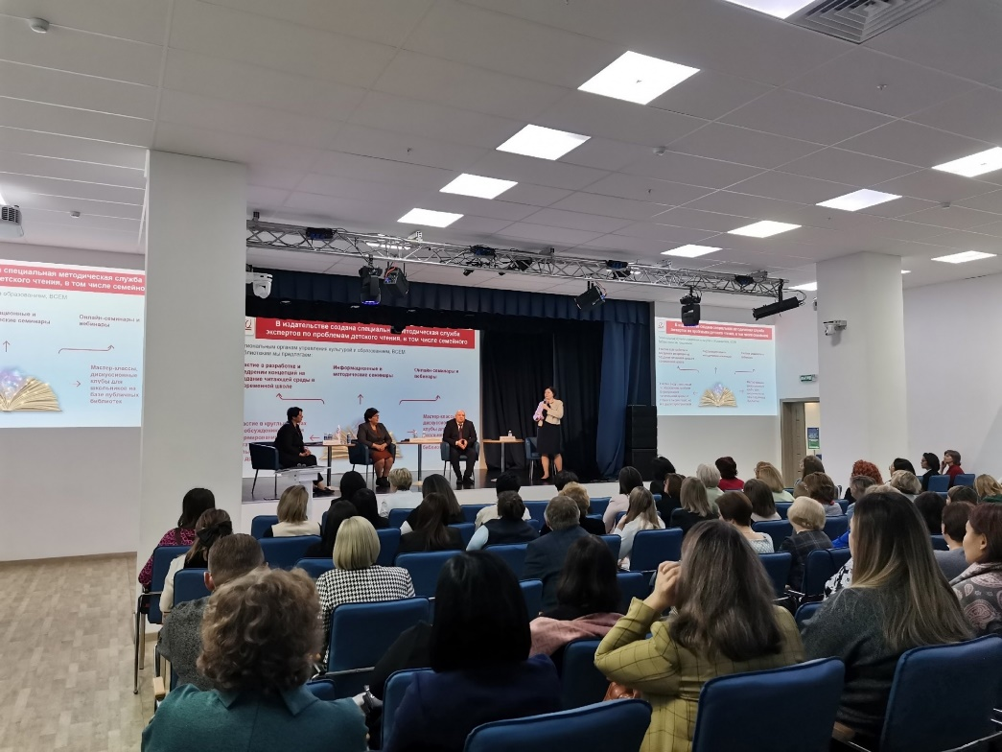
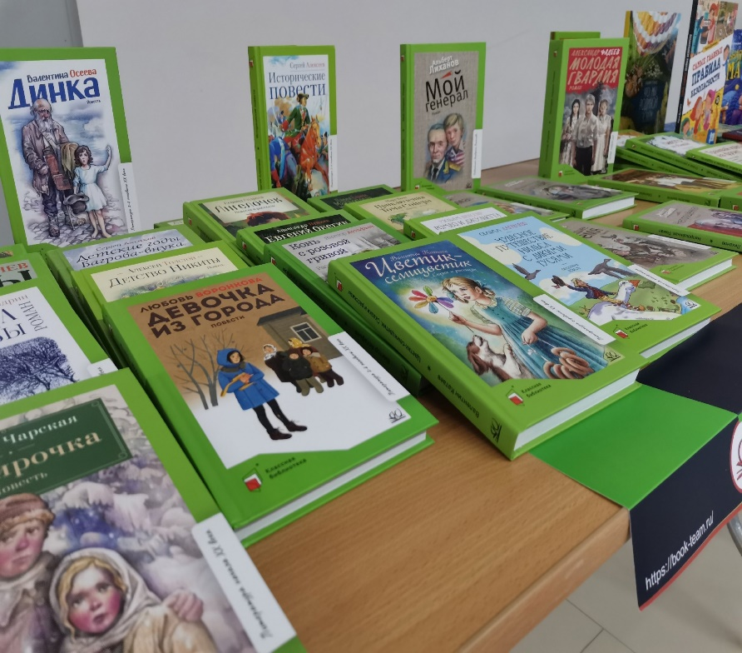
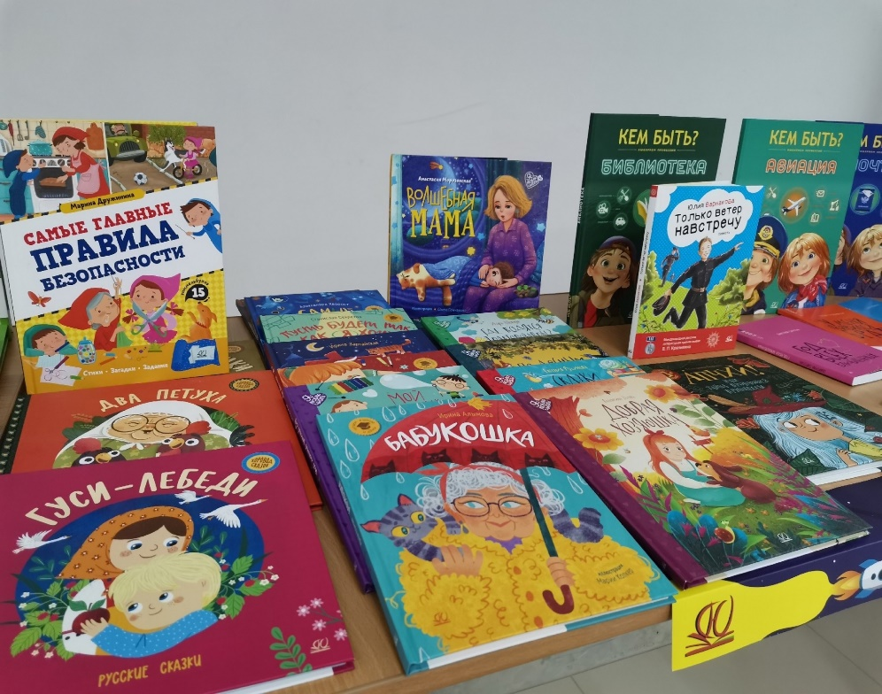
Комплектование библиотек
Совместные «круглые столы»
Организация семинаров, вебинаров и мастер-классов для библиотекарей
Встречи с писателями и художниками

Slide 10
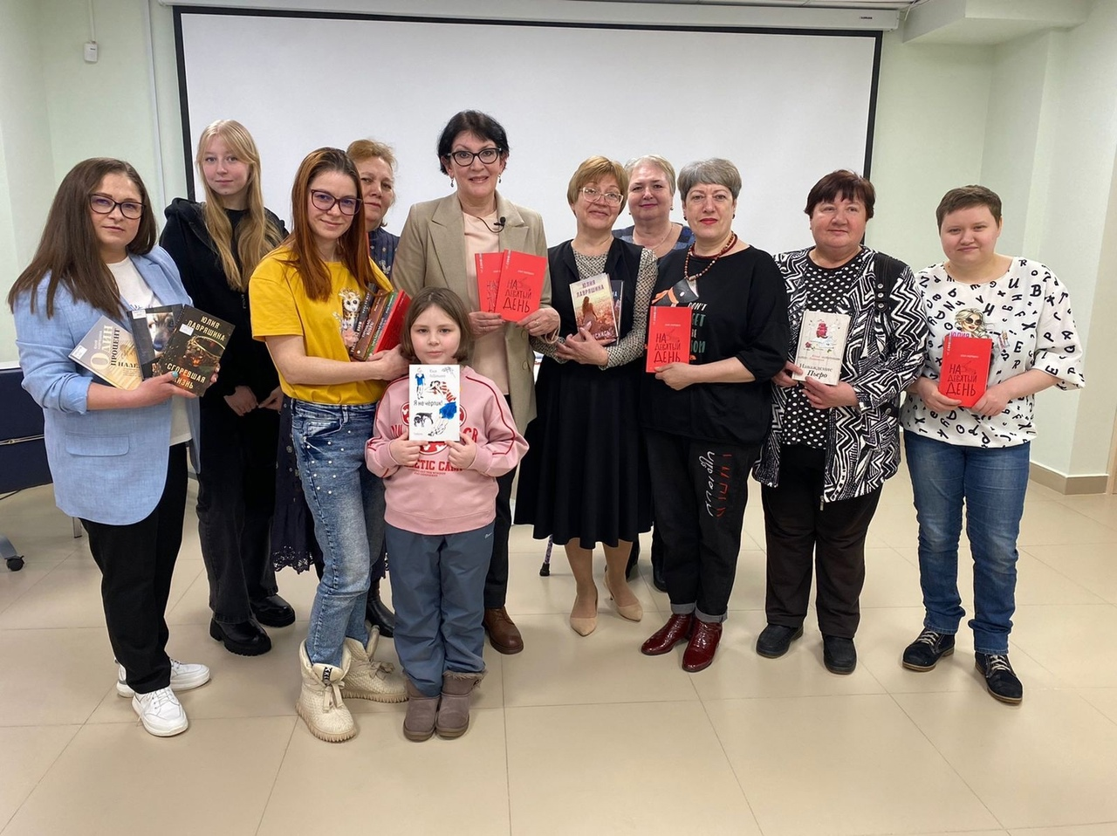
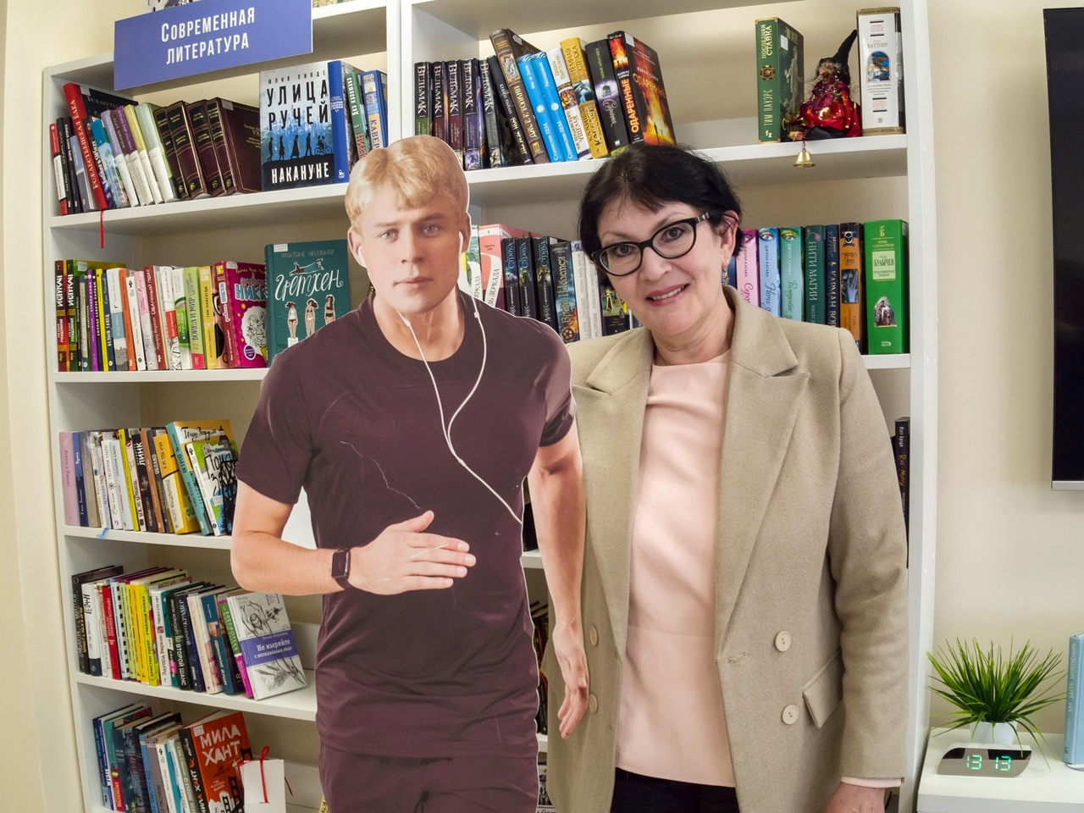
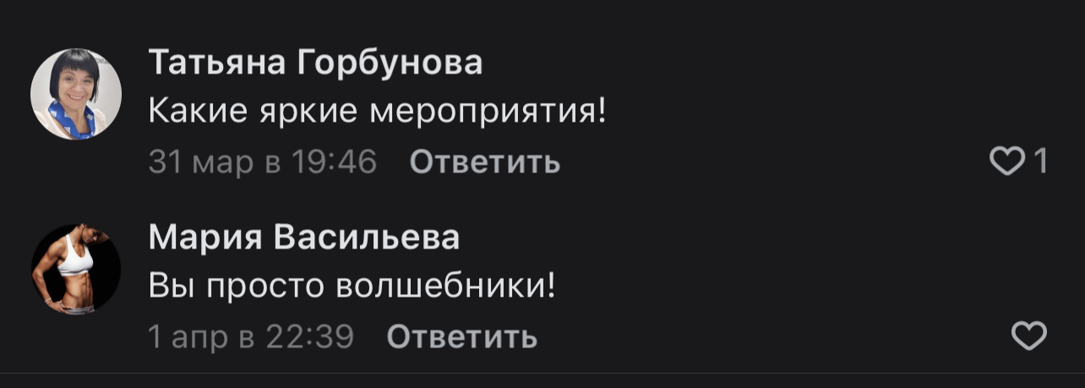
ВСТРЕЧА С ПИСАТЕЛЕМ
ЮЛИЕЙ ЛАВРЯШИНОЙ

Slide 11
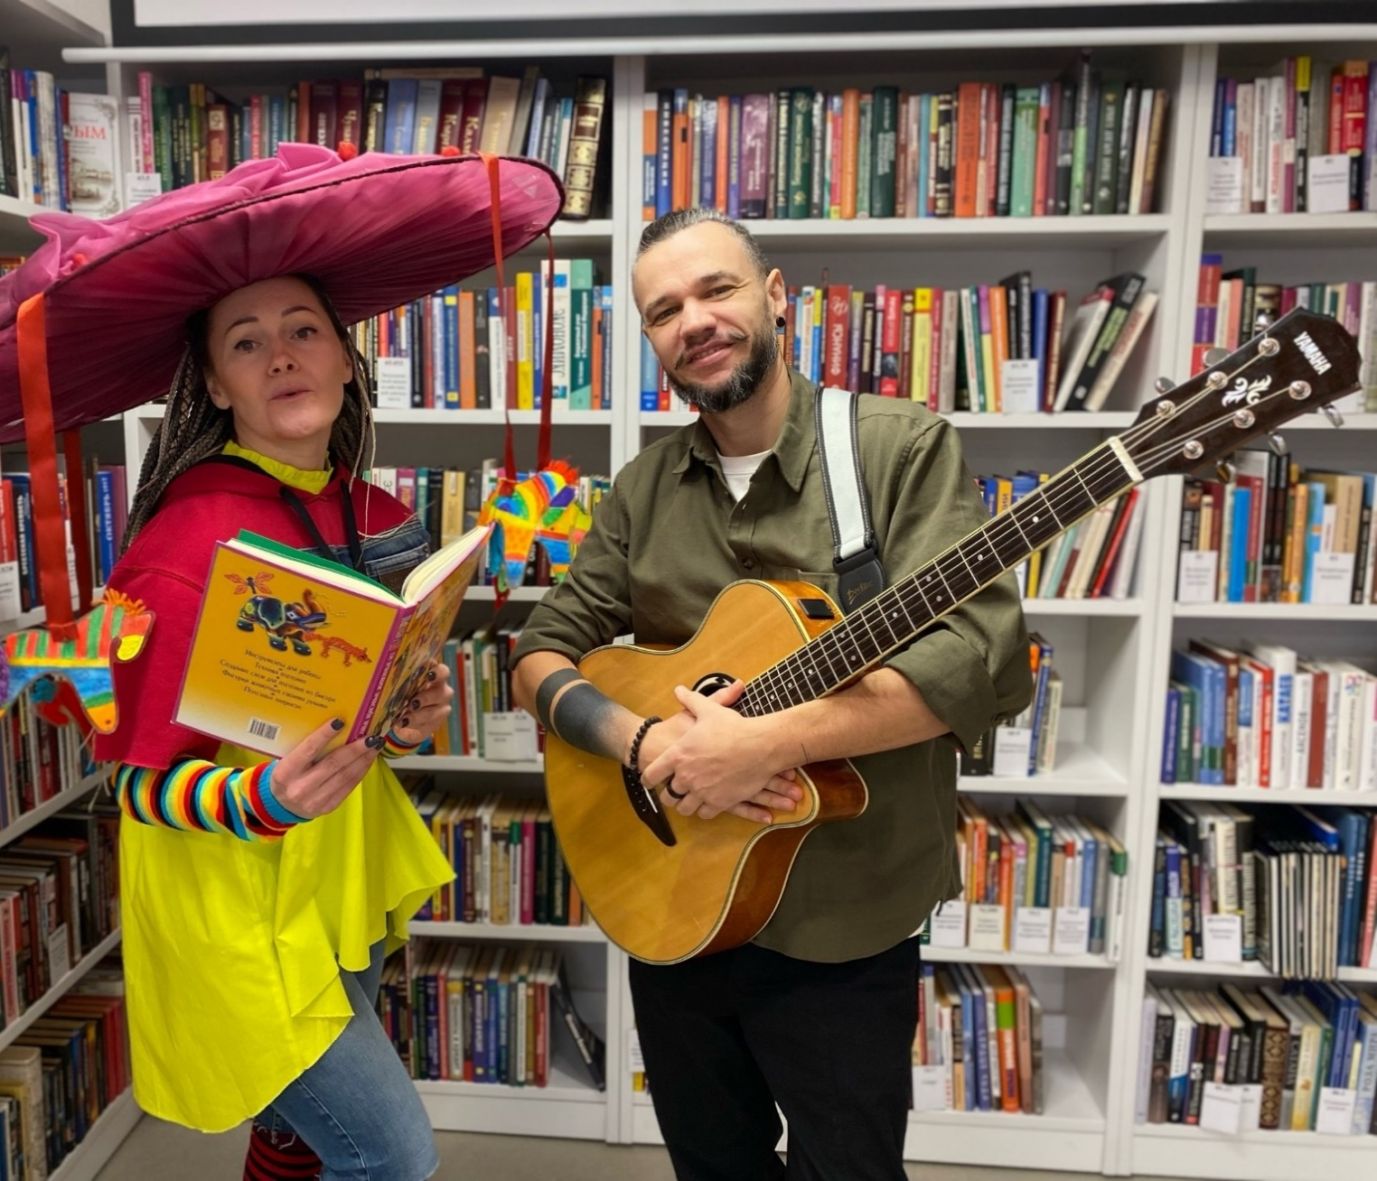
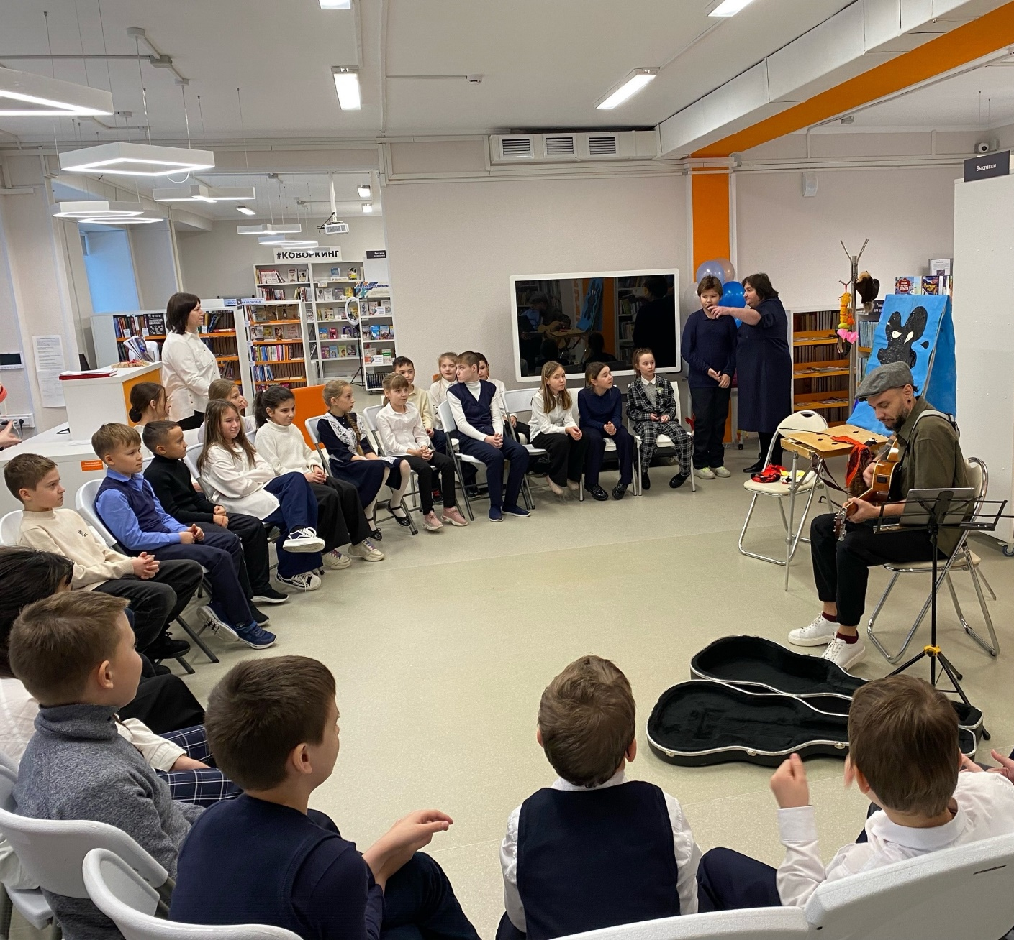
КОЛЛАБ = ТЕАТР + БИБЛИОТЕКА

Slide 12
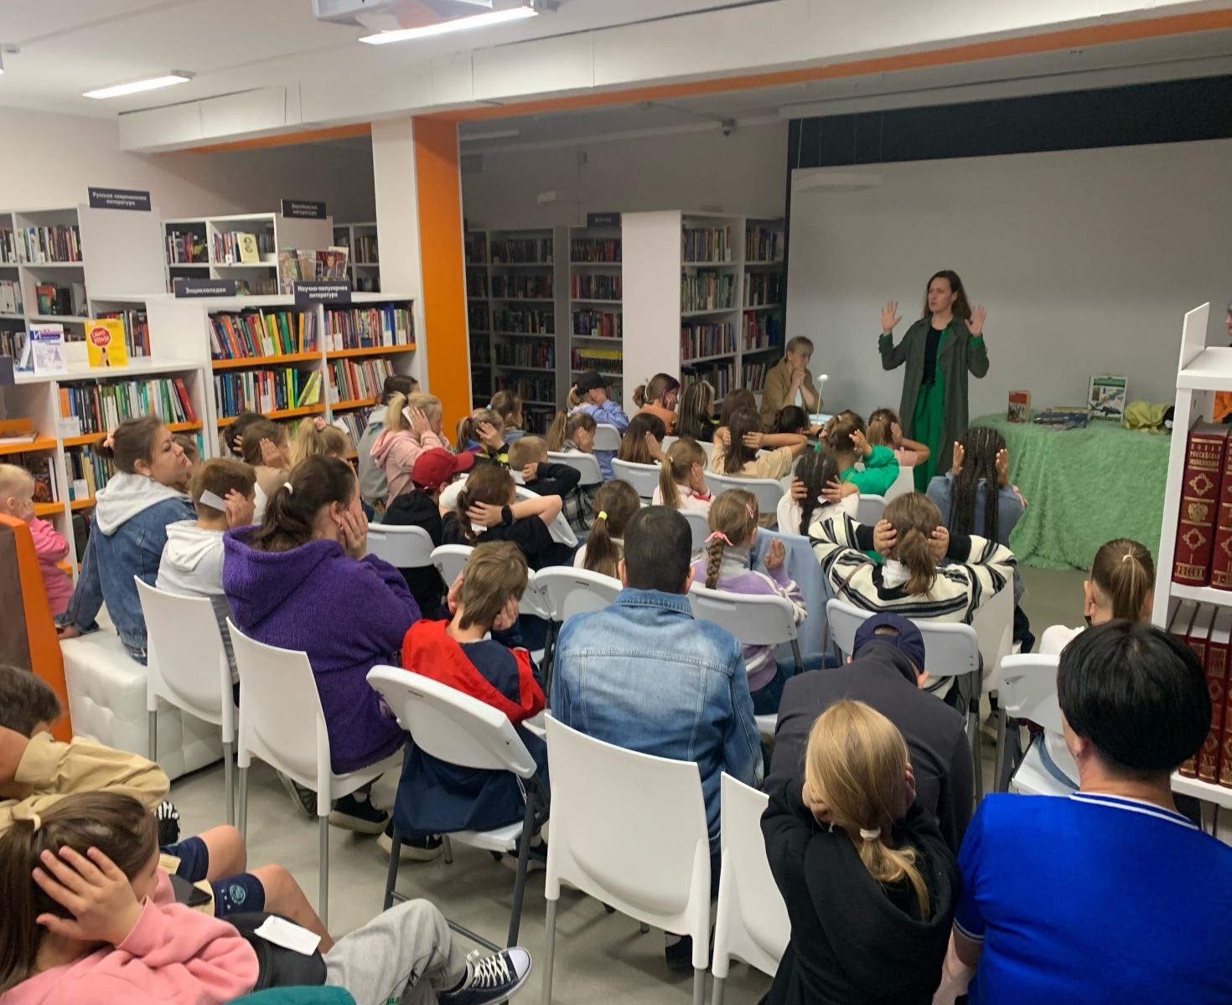
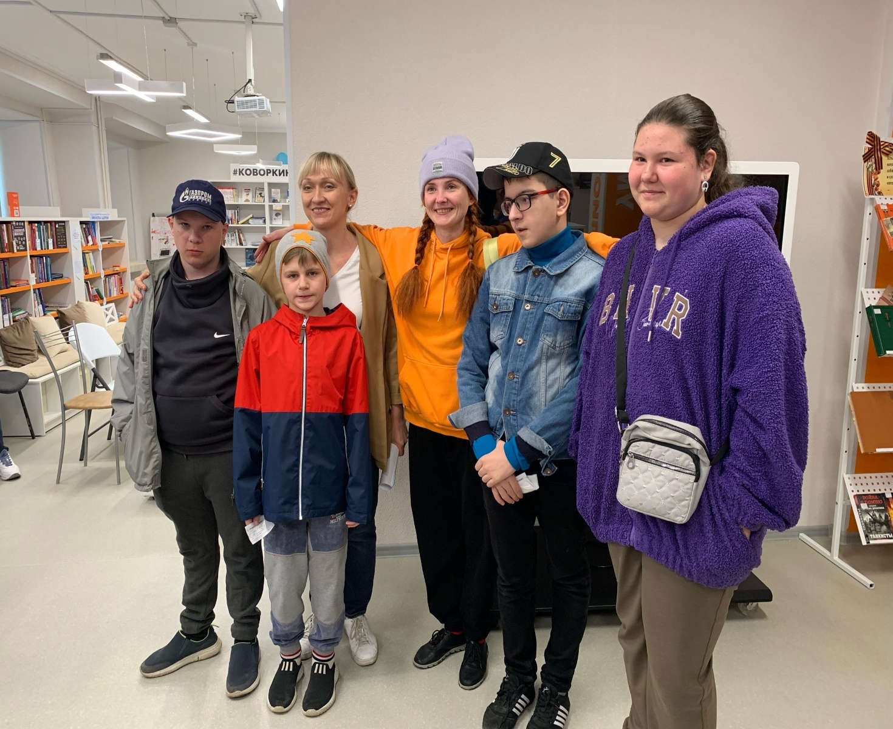
«БИБЛИОНОЧЬ-2023»

Slide 13
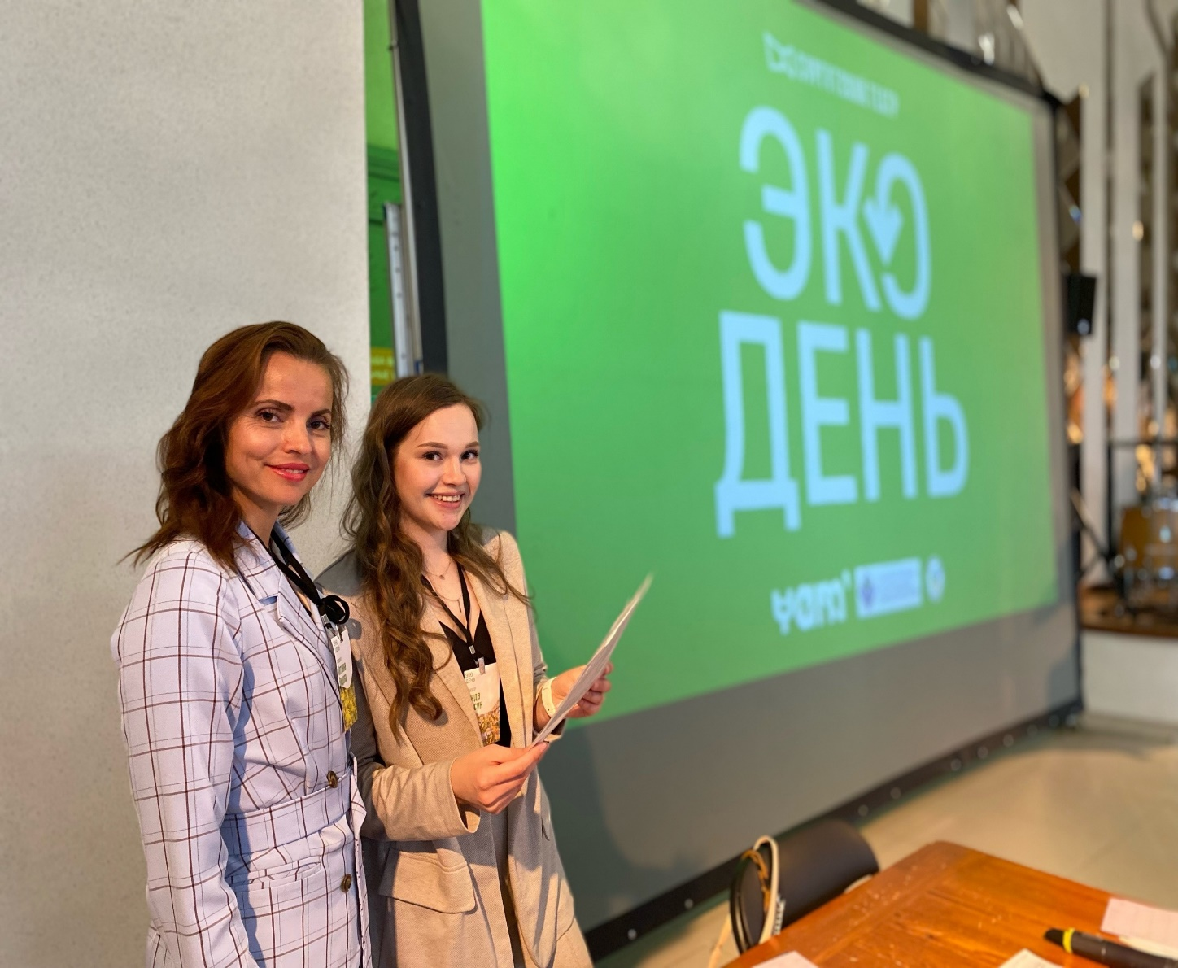
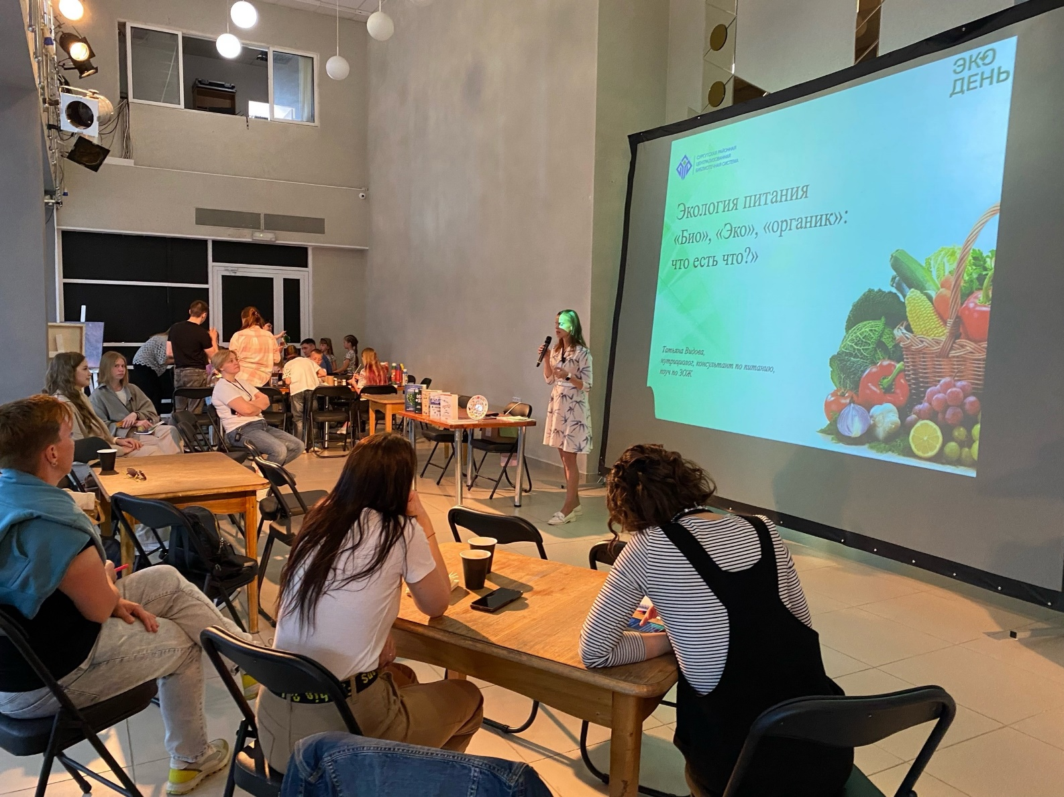
«ЭКОДЕНЬ» В ТЕАТРЕ

Slide 14
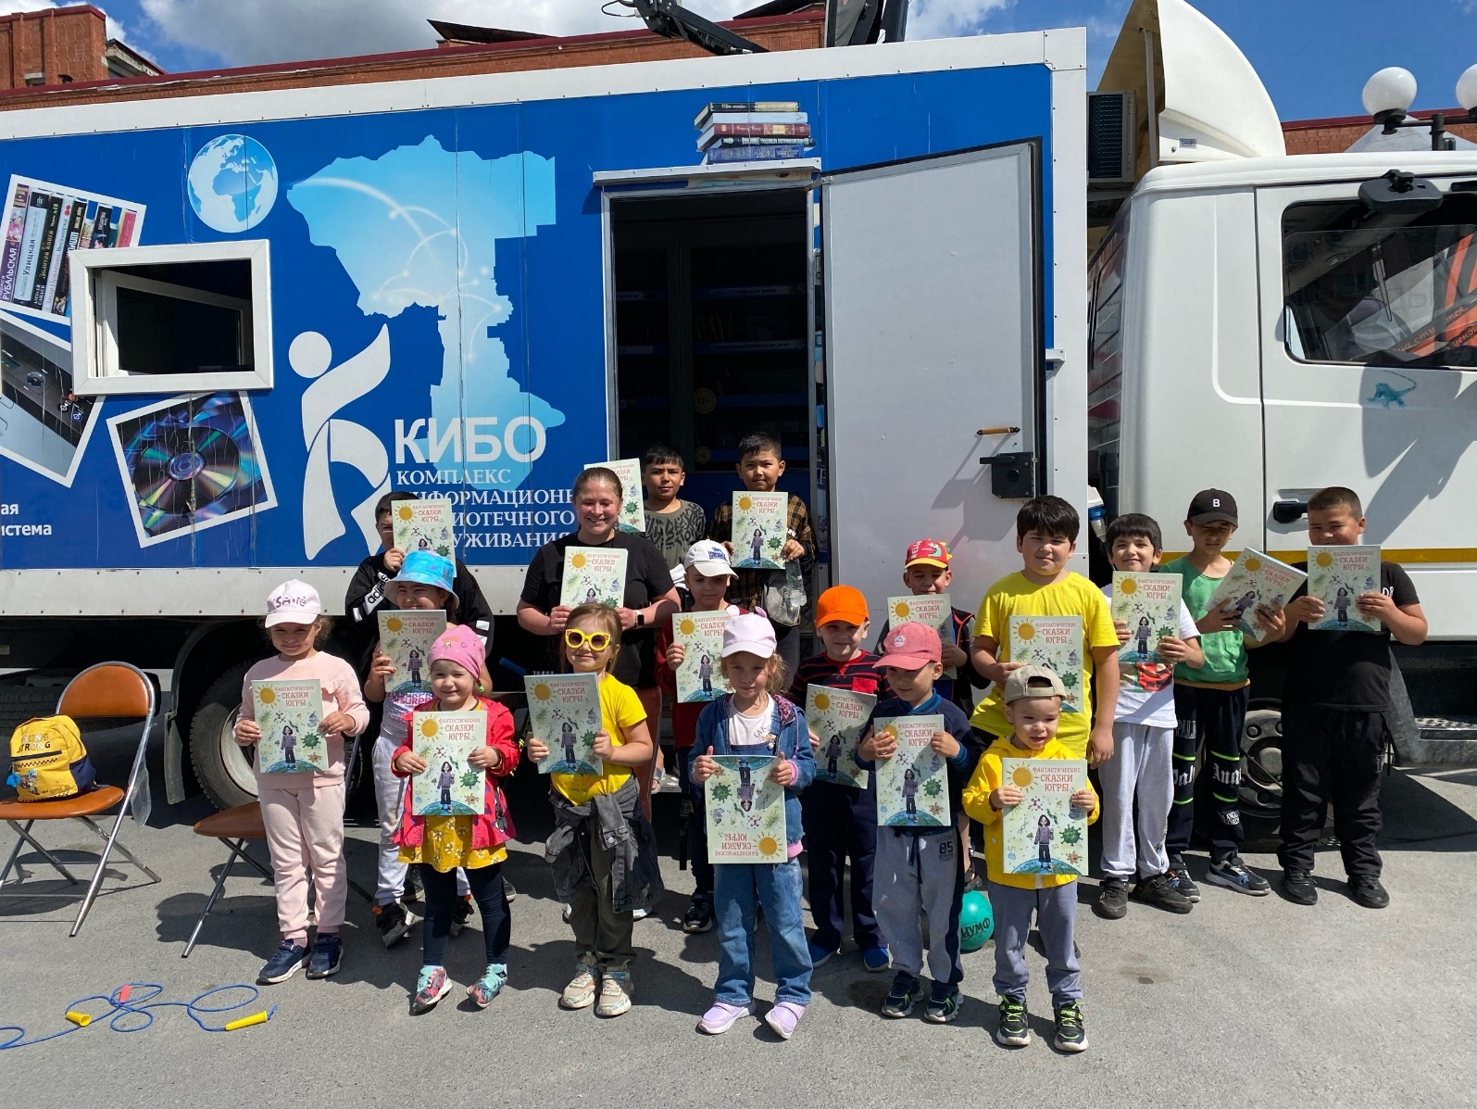
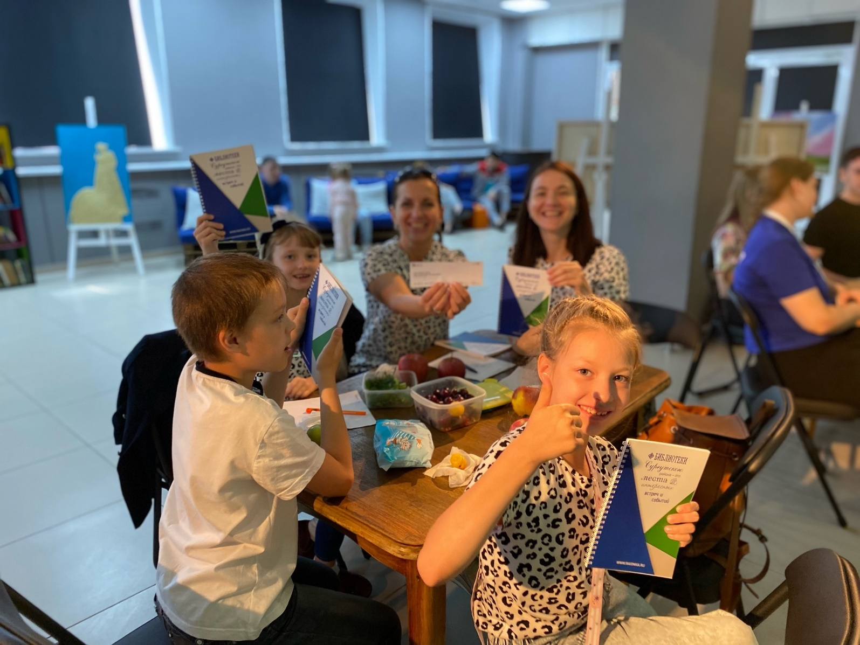
«ЭКОДЕНЬ» В ТЕАТРЕ

Slide 15
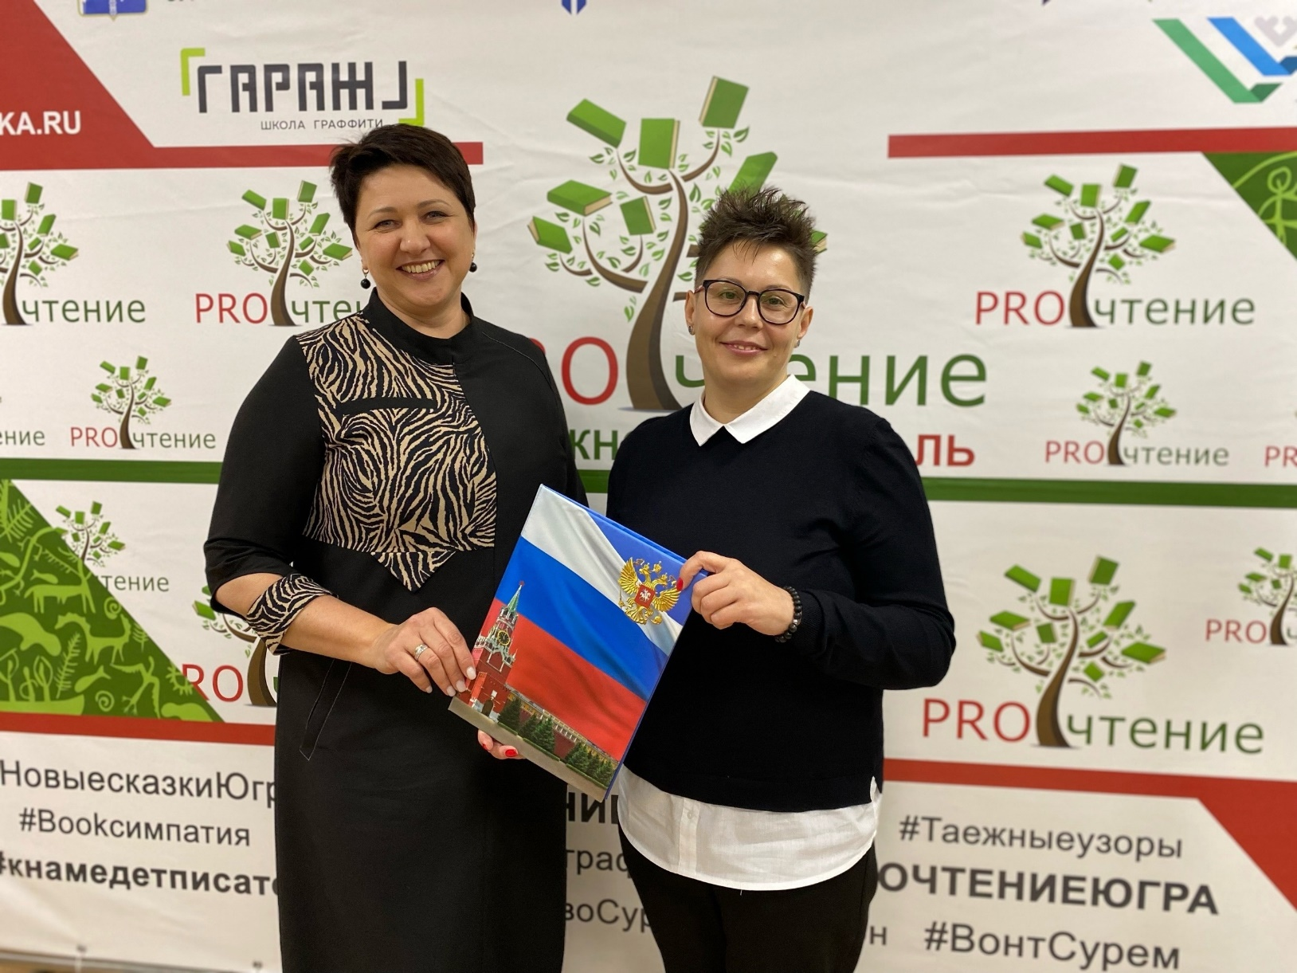
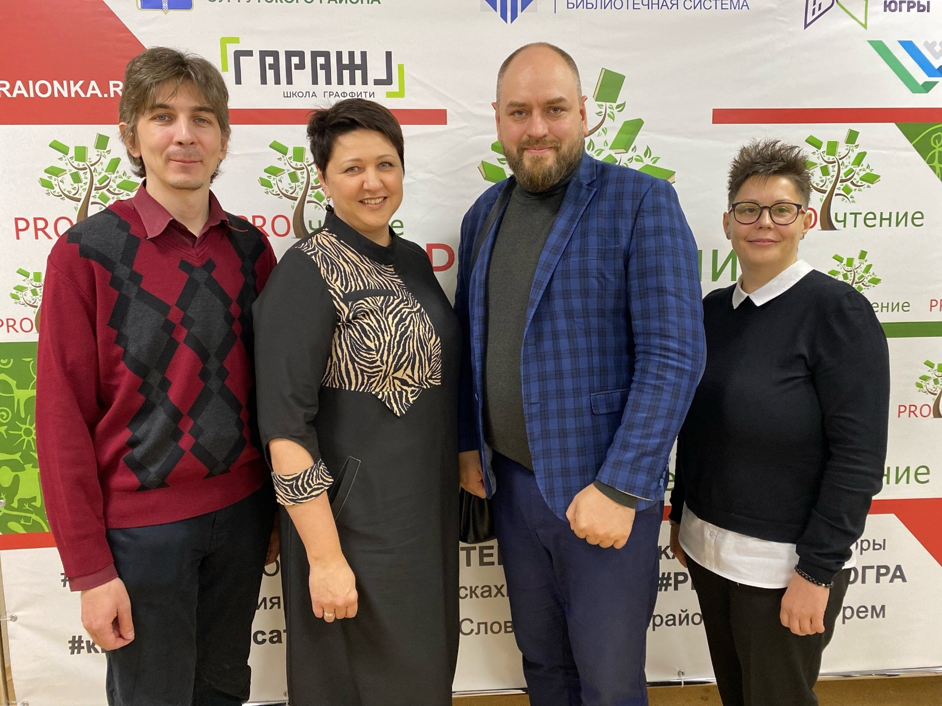
ПОДПИСАНИЕ СОГЛАШЕНИЯ

Slide 16
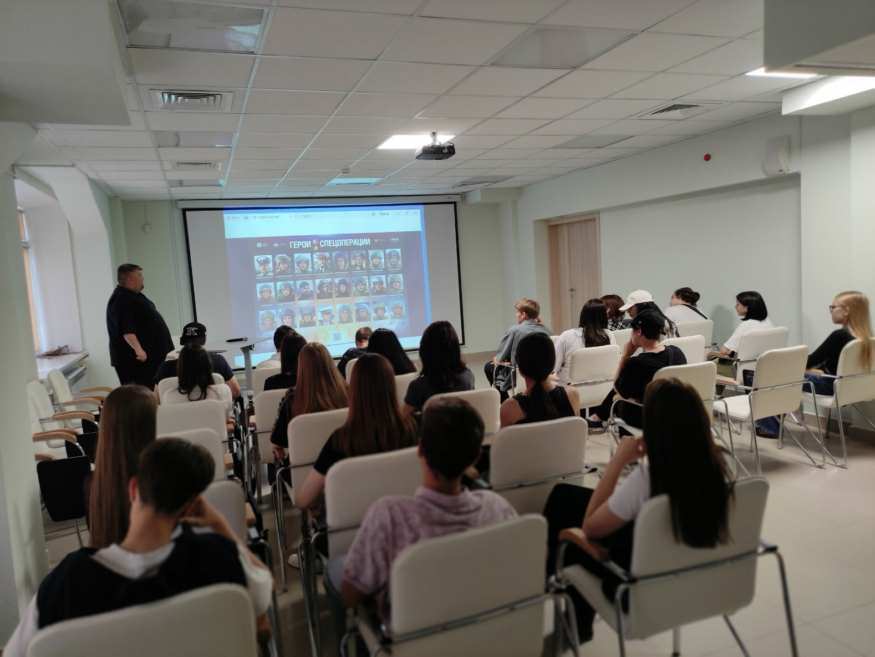
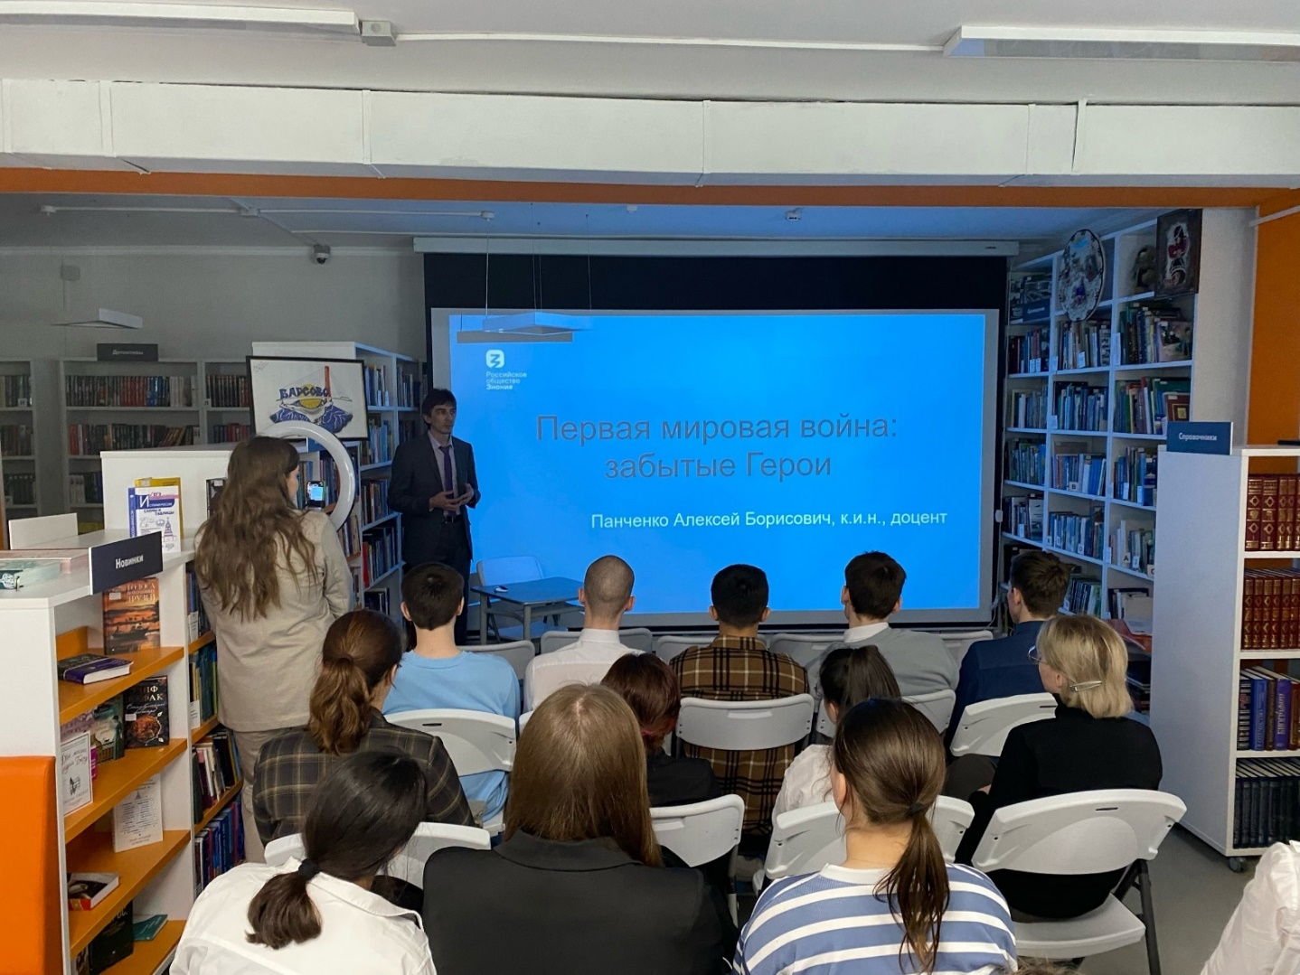
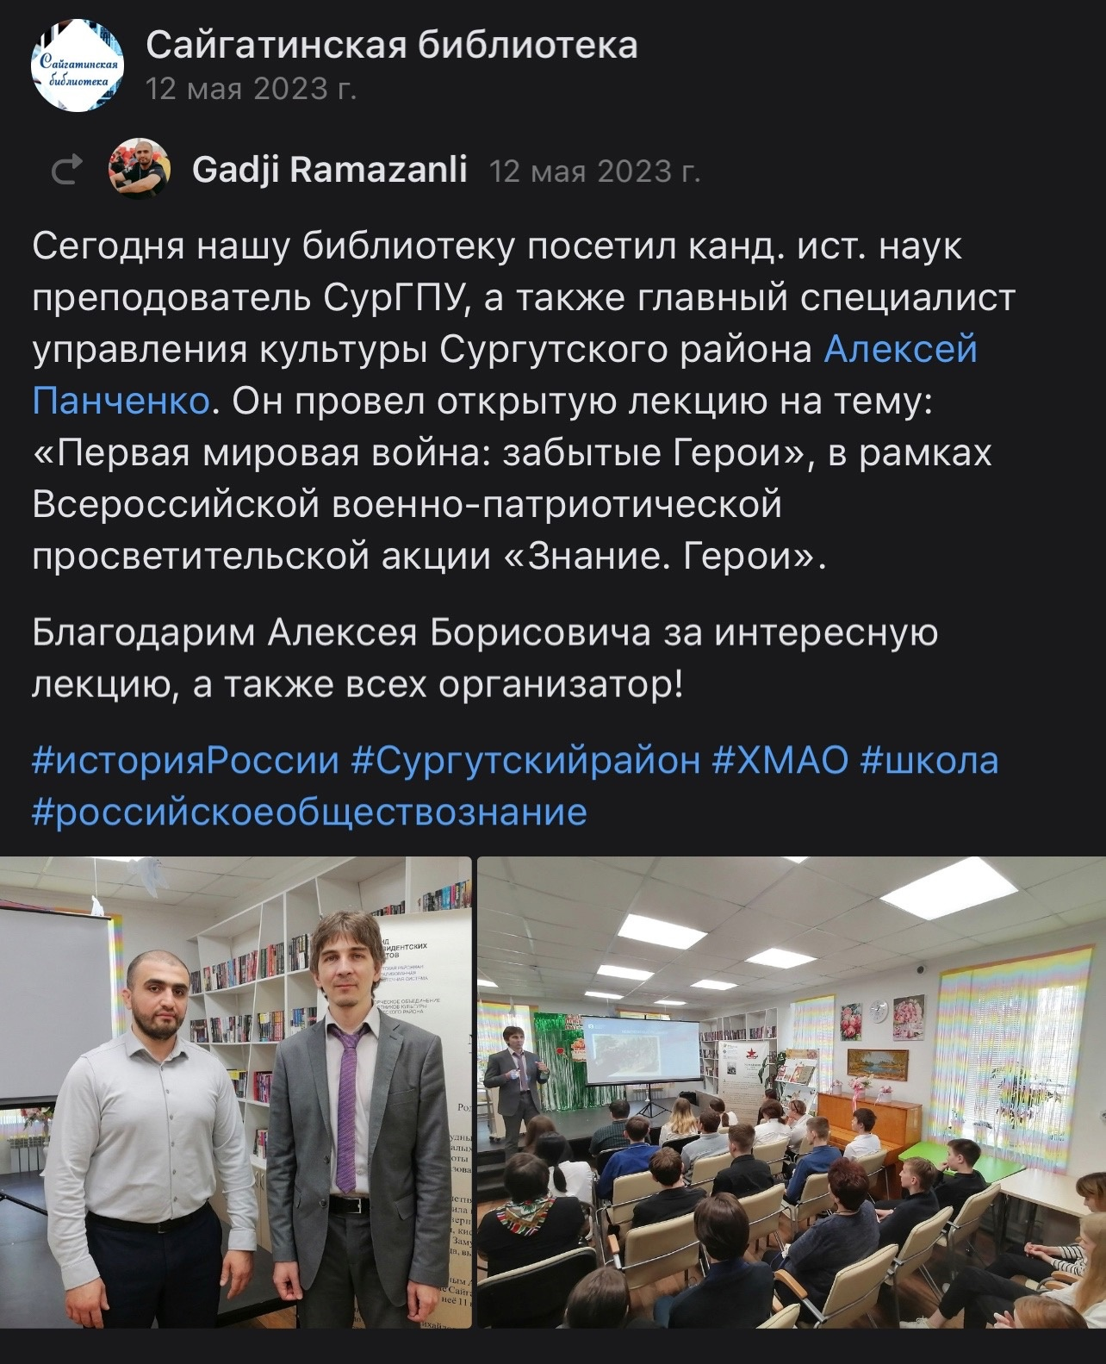
ЛЕКЦИИ

Slide 17
ПРАВИЛА
ПРОДУКТИВНЫХ
ПАРТНЁРСКИХ
СОГЛАШЕНИЙ
Договориться о сотрудничестве заранее
Узнать запрос
Договориться о «выгоде»
Партнёры (как и мы) должны иметь хорошую репутацию

